Slide 1
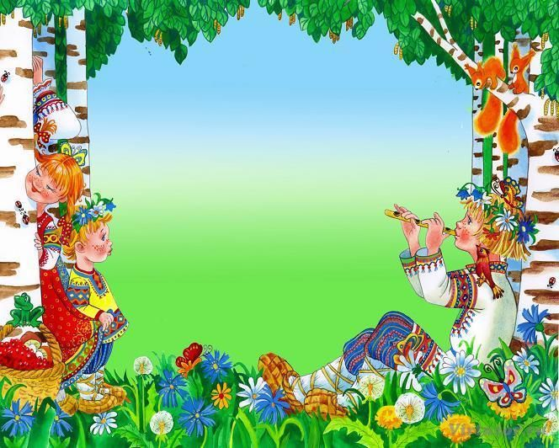
Раз, два, три, четыре, пять-
Летом некогда скучать!
Видеополянка веселых затей
МКУК «Детская библиотека»
Старощербиновского сельского поселения
Щербиновского района

Slide 2
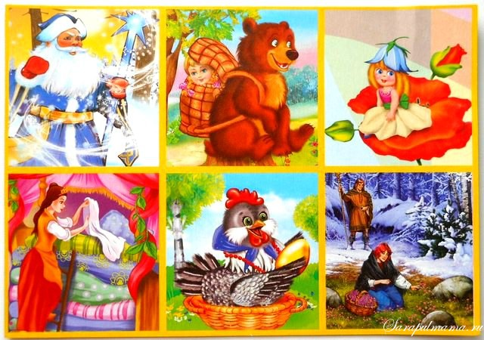
Узнай сказку по картинке

Slide 3
Назови сказки и найди лишнюю

Slide 4
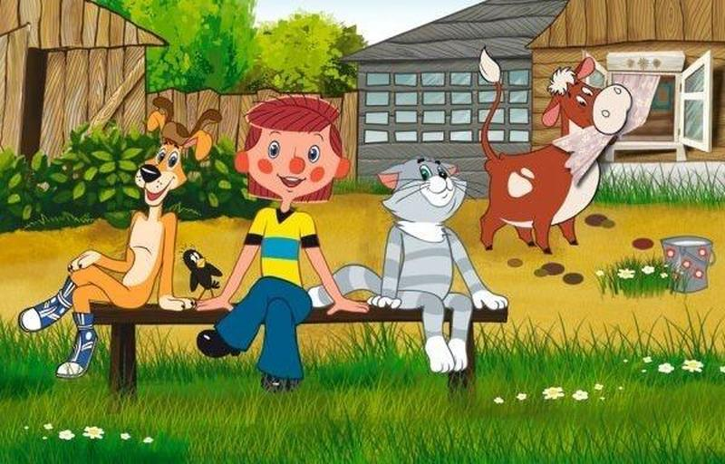
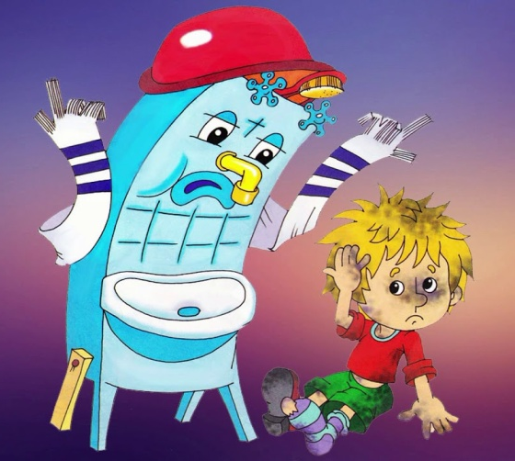
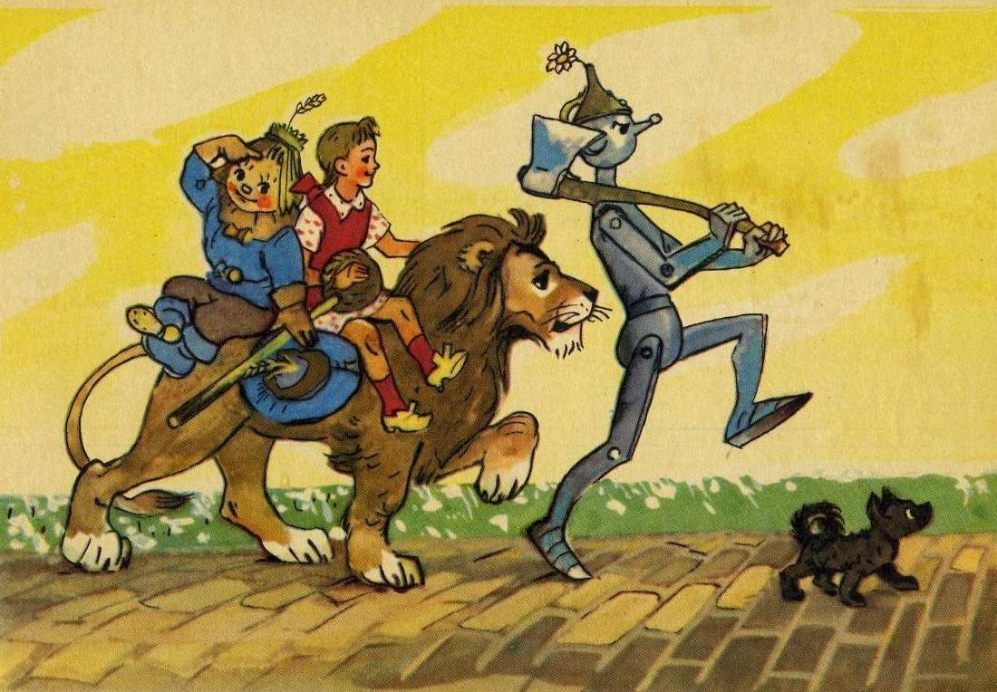
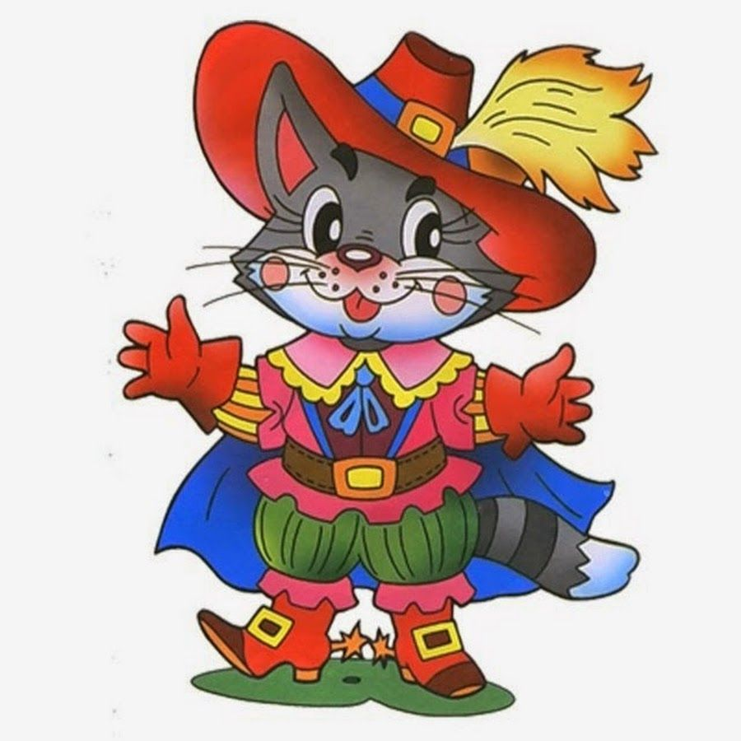
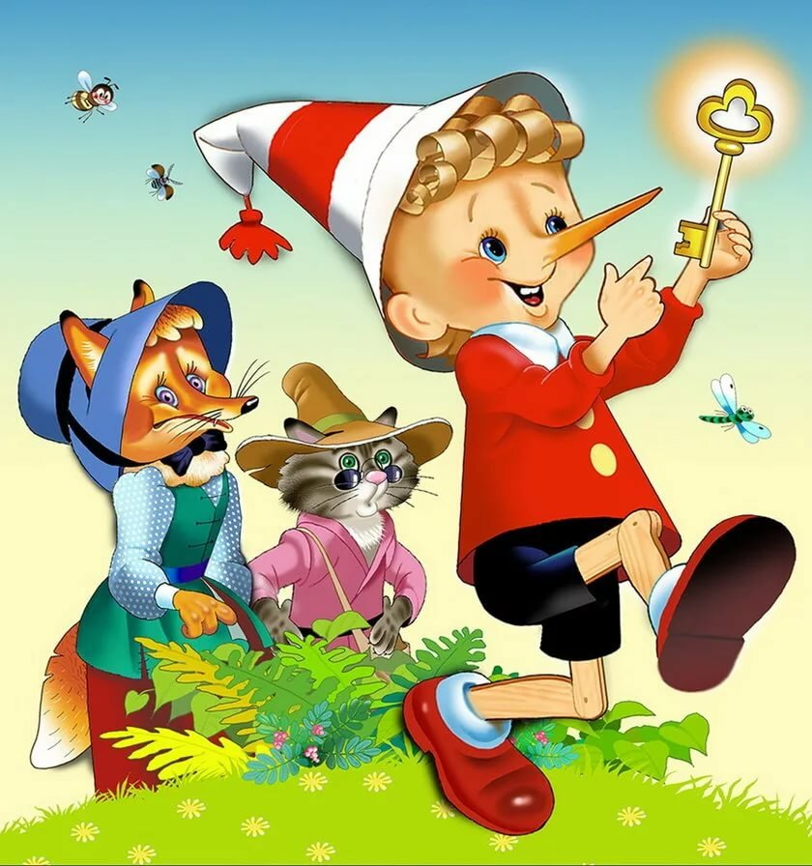
Угадай сказку и автора

Slide 5
Кроссворд « Сказочный»

Slide 6
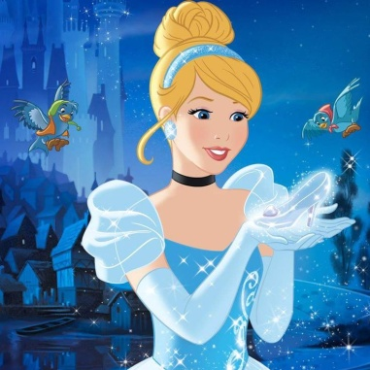
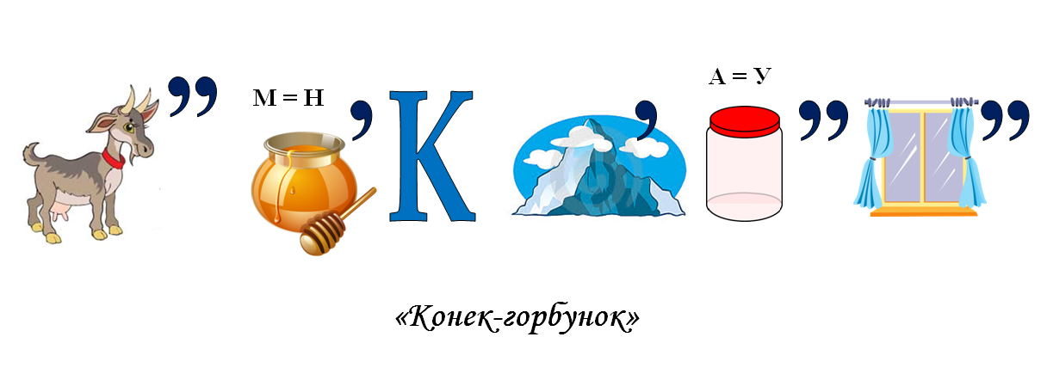
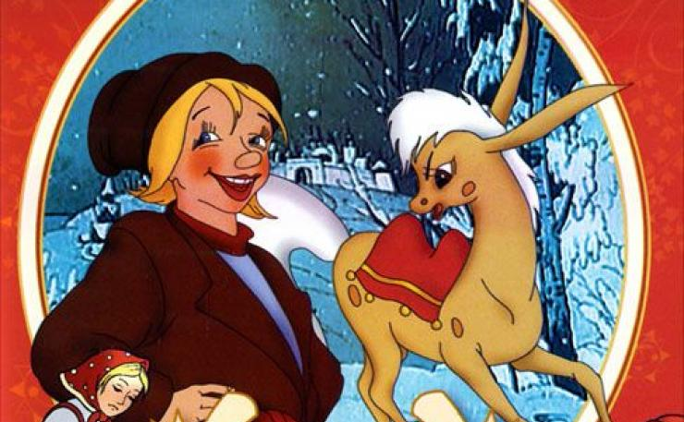
Ребусы по сказкам

Slide 7
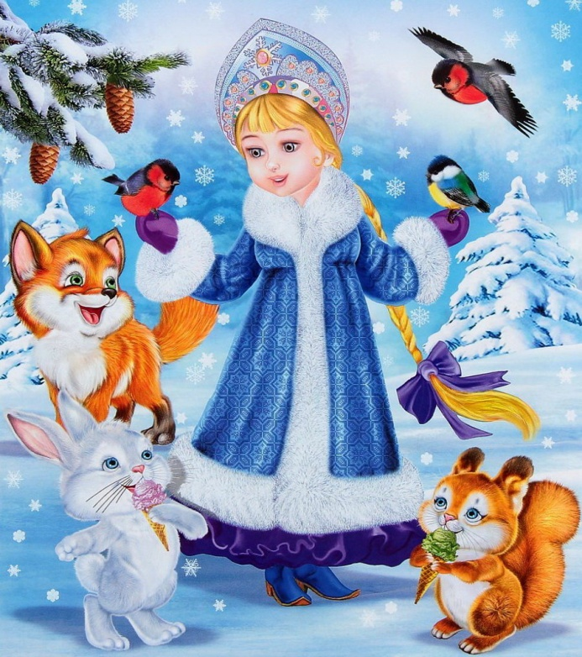
Игра « Составь новые слова»
Если взять большое слово,
Вынуть буквы – раз и два!-
А потом собрать их снова,
Выйдут новые слова!
У
Р
Г
О
Е
Ч
Н
К
С
А
Попробуйте составить больше 30 слов!

Slide 8
Золотая голова
у забора прилегла

Slide 9
